Slide 1
DIGITÁLIS HITTANÓRA
ÁLDÁS, BÉKESSÉG!
A mai óra témája
Fiatalok Isten vonzásában

Slide 2
Kedves Hittanos Barátom!
ISTEN HOZOTT!
A digitális hittanórán szükséged lesz a következőkre:
Internet kapcsolat
Laptop, okostelefon vagy tablet
Hangszóró vagy fülhallgató
Üres lap vagy a füzeted és ceruza.
A Te lelkes hozzáállásod. ☺
Javaslat: A PPT fájlok megjelenítéséhez használd a WPS Office ingyenes verzióját (Letölthető innen: WPS Office letöltések ).
Az alkalmazás elérhető Windows-os és Android-os platformokra is!
Kérlek, hogy olvasd el a diákon szereplő információkat és kövesd az utasításokat!
Állítsd be a diavetítést és indítsd el a PPT-t!

Slide 3


Áldás, békesség!
Kezdd a digitális hittanórát az óra eleji imádsággal!

Slide 4

Bibliai ifjak
A Szentírásban többször olvashatunk olyanokról, akiket Isten egészen fiatal korában hívott el. Gondolj csak Józsefre, Dávidra, Jeremiásra, Jánosra vagy Timóteusra. Mindannyian fontos feladatot kaptak, fiatal koruk ellenére. Az Istennel való közösségük erősítette őket akkor is, amikor egyedül maradtak. Józsefet a börtönben, Dávidot, miközben menekült Saul haragja elől, Jeremiást, amikor a hamis próféták gúnyolták Isten szaváért, Jánost, amikor csak ő maradt a tanítványok közül a kereszt alatt, és Timóteust a gyülekezet vezetésében.
Hogy is van ez a fiatalokkal és Istennel?
Isten minden fiatalt hív és vár a Vele való közösségre. Téged is. Megélheted ezt egy ifjúsági csoportban!

Slide 5
Egyházunkban régóta jelen vannak a különböző ifjúsági szervezetek, a gyülekezetek legtöbbjében működik ifjúsági csoport. Jó együtt lenni hasonló korú fiatalokkal, akik hasonló problémákkal küzdenek, hasonló örömöket élnek át, hasonló döntéseket kell meghozni az életükben. Ezek a közösségek Isten igéjén keresztül szeretnének választ kapni a kérdéseikre.
Nemcsak az ifjúsági közösségek, szervezetek, hanem a különböző találkozók, konferenciák, táborok is várnak, hogy éld meg azokkal a hitedet, akik más gyülekezetben élik mindennapjaikat. Helyed van ezeken az alkalmakon, várnak téged is. Számítanak rád, számíthatsz rájuk.
Hogy is van ez az egész a hit megélésével és a fiatalokkal?
Beszélgessünk kicsit róluk! Lapozz!

Slide 6






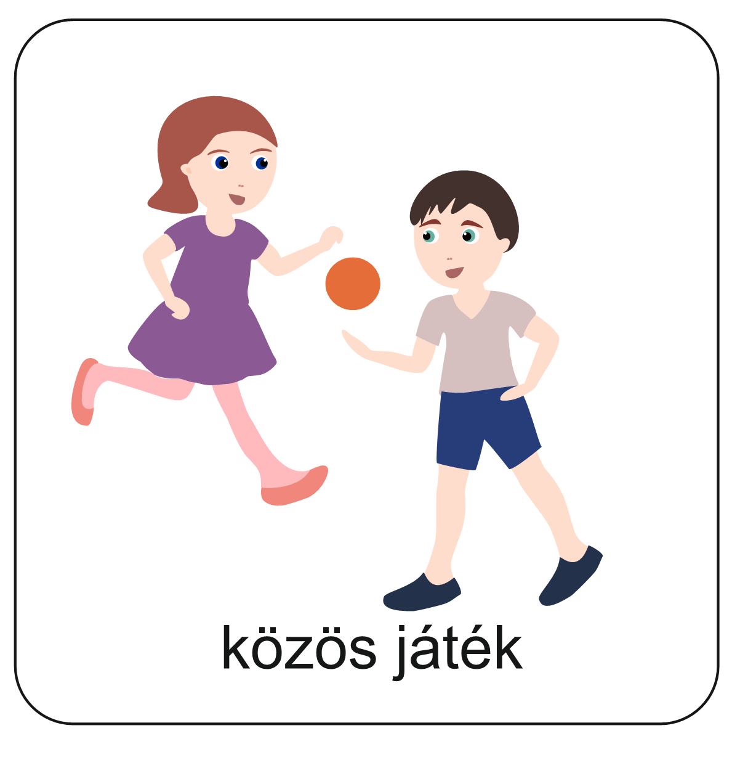
Mit gondolsz, mi történik egy gyülekezeti ifjúsági csoportban?
Segítenek az itt látható rajzok! Gyűjtsd össze a gondolataidat ezek kapcsán!
Mindezeket megtapasztalhatod egy ifjúsági csoportban. A Te korosztályoddal, barátaiddal együtt gondolkodhattok Isten Igéjéről és az Ige fényében lehettek együtt.

Slide 7

Ifjúsági csoportok és alkalmak logóit láthatod itt.
Mit gondolsz,
mit fejeznek ki ezek a logók?
Találkoztál már valamelyikkel? Tudsz-e róluk valamit?

Slide 8
Tudtad?
A legtöbb gyülekezet kínál közösségi alkalmat a konfirmáció után álló fiataloknak, ezek az ifi csoportok. Itt megélhetjük: nem vagyunk egyedül a hitünkkel, akár kétségeinkkel, kérdéseinkkel sem.
A Magyarországi Református Egyházhoz kapcsolódóan működnek ifjúsági szervezetek is, ilyen például a Református Fiatalok Szövetsége (REFISZ) és a Soli Deo Gloria Diákmozgalom (SDG).
Az első ilyen ifjúsági szervezetek az 1900-as évek elején jelentek meg Magyarországon.
Ezek a szervezetek programokat szerveznek fiataloknak, ahol lehetőségük van keresztyén fiatalokkal időt tölteni és megismerni Krisztust.
Egyházunk időről- időre találkozókat, fesztiválokat is szervez a kamasz és fiatal felnőtt korosztálynak, amik közül a legnagyobb a Csillagpont Református Ifjúsági Találkozó, ahova kétévente több ezer fiatal szokott összegyűlni a Kárpát-Medencéből.

Slide 9
Mit gondolsz, mi történik egy ifjúsági találkozón? Akár országos szinten?
Nézd meg ezt a két felvételt és fogalmazd meg a gondolataidat!
Miért lehet jó részt venni egy ilyen alkalmon? Írd le a válaszod!
Ez a videó a református egyház 2019-es Csillagpont találkozójáról készült.
Ez a másik pedig szintén a 2019-es Csillagpont találkozóhoz kapcsolódik.

Slide 10


Mit válaszolnál az alábbi helyzetekben? Válassz ki hármat a felsoroltak közül és a válaszodat írd le a füzetedbe 2-3 mondatban!
Osztálytársad véleménye szerint ifibe járni ciki, mert ott csak unalmas témákról beszél hosszan a lelkész.
Egy csapattársad azt állítja, hogy egy ifi pont ugyanazt tudja adni mint egy sport szakkör, vagy a napközi.
Édesanyád sokat mesél a kamaszkoráról és mindenképpen szeretné, ha amikor újra lehet majd templomba menni, te is becsatlakoznál egy ifjúsági közösségbe.
A legjobb barátod online ifis közvetítéseket kezdett nézni péntekenként, sőt, amikor lehet, el is jár oda. Mindenáron veled akar beszélgetni róla, szerinted mi a jó ezekben?

Slide 11
Nézz utánuk az interneten!
Válassz ki egyet és írj röviden arról, hogy miért érdemes hozzájuk kapcsolódni!

Slide 12
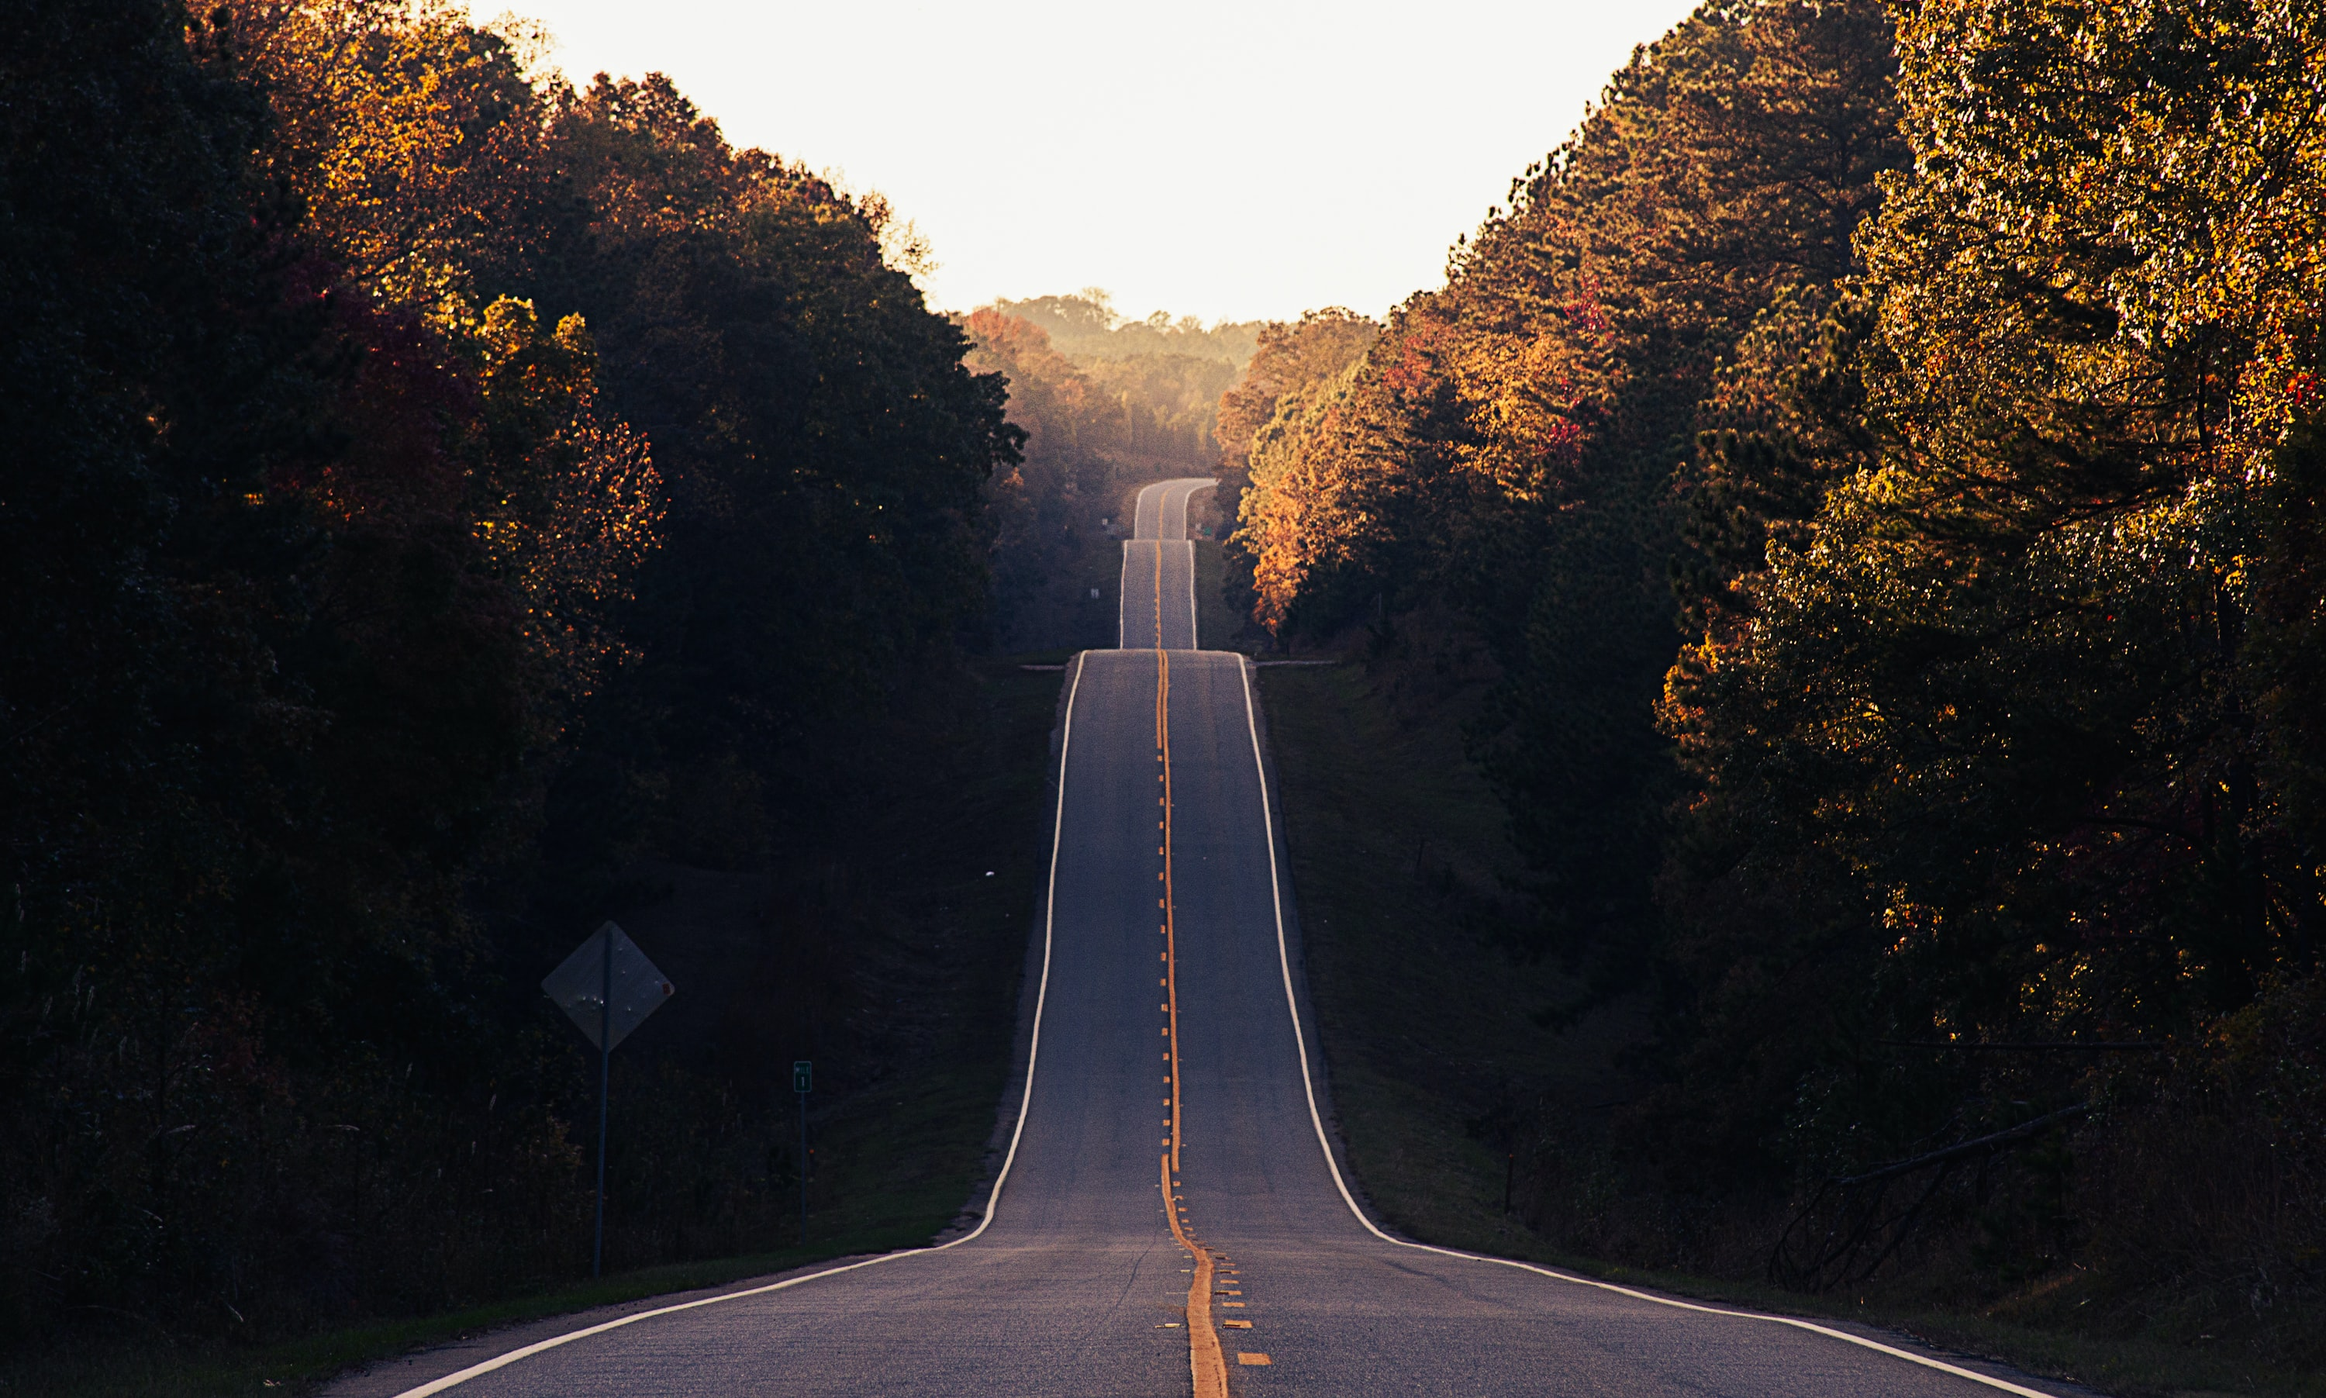

Kedves Hittanos!
Hamarosan a tanév végéhez közeledünk.
Szeretnélek arra bátorítani, hogy nézz utána, milyen (akár digitálisan elérhető) programokat kínál gyülekezeted, vagy a lakóhelyed környékén lévő gyülekezeti közösségek fiatalok számára a nyári időszakban!
Ha szívesen csatlakoznál valamilyen ifjúsági közösséghez, de nem tudod hova tudnál bekapcsolódni, keresd fel a Hittanoktatódat!
Kép forrása
Hallgasd meg ezt a dalt, mely arról szól, hogyan vár Téged is Isten!

Slide 13

Mi Atyánk, aki a mennyekben vagy.
Szenteltessék meg a te neved, jöjjön el a te országod,
legyen meg a te akaratod, amint a mennyben úgy a földön is.
Mindennapi kenyerünket add meg nekünk ma,
És bocsásd meg vétkeinket, minképpen mi is megbocsátunk
az ellenünk vétkezőknek.
És ne vigy minket kísértésbe, de szabadíts meg a gonosztól,
Mert Tiéd az ország, a hatalom, és a dicsőség mindörökké.
Ámen.
Kedves Hittanos!
Várunk a következő digitális hittanórára!
Áldás, békesség!

